Slide 1
JORNADAS INSTITUCIONALES
2021
Dirección de Educación Especial
Prof. María de los Angeles Zavaroni

Slide 2
La Subdirectora de Educación Especial Prof. María de los Ángeles Zavaroni, quiere darles la bienvenida a las Inspectoras Técnicas de la Modalidad al Ciclo Lectivo 2021, agradecer y reconocer la gran labor desarrollada en favor de acompañar a los Equipos Directivos y a la comunidad educativa en general durante todo el año 2020, con el gran compromiso de siempre y aún más allá de sus responsabilidades…. Les deseo un exitoso año de trabajo en equipo!!
Del mismo modo, quiero hacer extensivo mis saludos, reconocimiento y respeto a vuestros respectivos Consejos Directivos, agradeciendo por todo el esfuerzo y acompañamiento realizado a las comunidades educativas durante el año 2020 y augurando un mejor 2021!!
Felicitaciones a todo el personal docente y no docente, que han demostrando que aunque el contexto sea complejo, son capaces de dar una respuesta rápida ante el cambio y ofrecer soluciones creativas, brillantes, inclusivas, equitativas y de calidad.
Les deseo un exitoso año de trabajo en cada aspecto que les convoque a dirigir y tomar decisiones acertadas, siempre en favor de proteger una educación de calidad para los estudiantes con discapacidad.
¡Muy bienvenidos al Ciclo Lectivo 2021!

Slide 4
DÍA 1 ESCENARIOS PARA EL REGRESO A CLASES

Slide 5
OBJETIVO
EL DOCUMENTO DE TRABAJO PROPUESTO PARA LA PRIMERA JORNADA, ES EL MARCO INICIAL DE ANÁLISIS PARA EL INICIO DEL CICLO LECTIVO 2021.
COMPRENDE DOS MOMENTOS DIFERENCIADOS. UN PRIMER ANÁLISIS DE RECURSOS QUE PERMITIRÁN DETERMINAR LA PRESENCIALIDAD Y UN SEGUNDO MOMENTO PARA EL ANÁLISIS DE REGISTRO DE TRAYECTORIA QUE SE REALIZÓ EN LAS JORNADAS DEL MES DE DICIEMBRE Y SERÁ EL INSUMO PARA MAPEAR EL AULA DE ACUERDO A LAS TRAYECTORIAS ESCOLARES.

Slide 6
Para la realización de la Jornada las escuelas deberán disponer de gráficos realizados a partir de informes de rendimientos y trayectorias que bajarán de GEM. Cada director deberá realizar ese acopio de datos ANTES de la jornada para guiarlos en ese proceso.
Tutorial para descargar Registro de Trayectoria 2020:
https://drive.google.com/file/d/17jItRZfZ_lLy8U7vAuqXMId-XPq9qzFC/view?usp=sharing

Slide 7
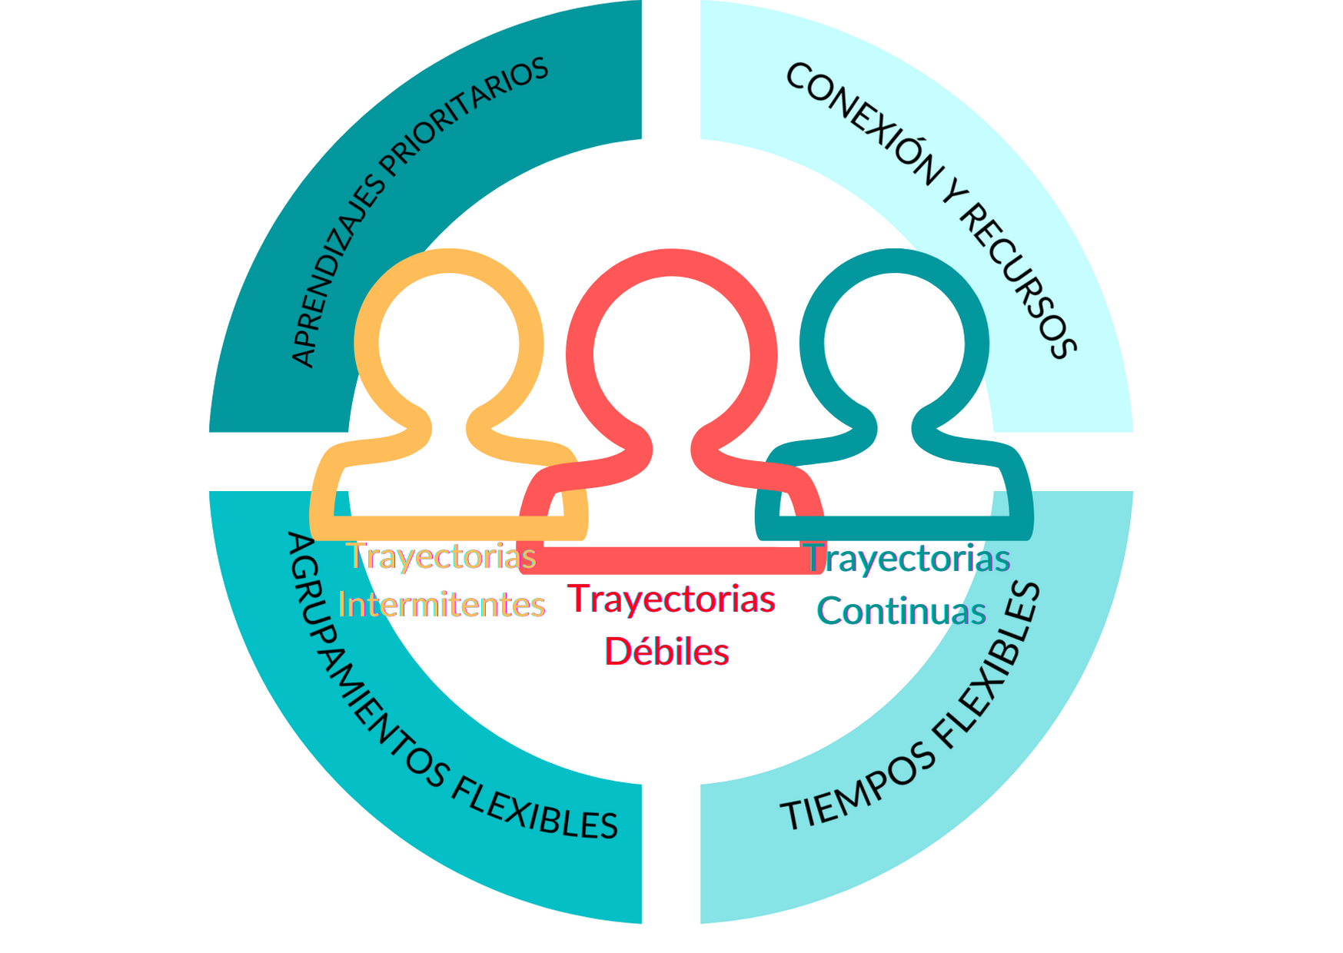
DÍA 2 PROMOCIÓN ACOMPAÑADA Y AGRUPAMIENTOS FLEXIBLES

Slide 9
OBJETIVO
PROFUNDIZAR LA MIRADA SOBRE ENSEÑANZA DIVERSIFICADA A TRAVÉS DE AGRUPAMIENTOS FLEXIBLES, ABORDANDO ESTRATEGIAS QUE FAVORECEN EL DISEÑO DE AULAS HETEROGÉNEAS.

Slide 10
Tiempos | Destinatarios | Temática/ Bibliografía | Responsables
10 minutos | Docentes, equipos técnicos educativos (equipos de sede y de inclusión educativa) | Palabras de bienvenida | Equipo directivo
20 minutos | Docentes, equipos técnicos educativos (equipos de sede y de inclusión educativa) | Lectura sobre el material: “Promoción Acompañada” y “Agrupamientos Flexibles” | Equipo directivo
90 minutos | Docentes, equipos técnicos educativos (equipos de sede y de inclusión educativa) | Trabajo grupal: reflexión sobre la lectura realizada “Actividad 1” | Equipo directivo
20 minutos | Recreo
90 minutos | Docentes, equipos técnicos educativos (equipos de sede y de inclusión educativa) | Trabajo grupal: reflexión sobre la lectura realizada “Actividad 2” | Equipo directivo
10 minutos | Docentes, equipos técnicos educativos (equipos de sede y de inclusión educativa) | Cierre y conclusiones | Equipo directivo

Slide 11
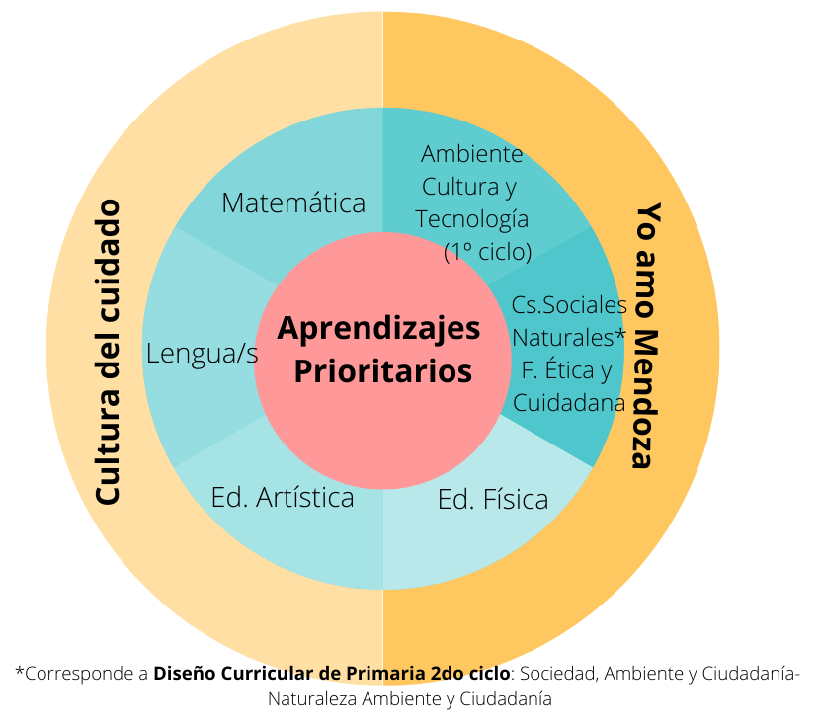
DÍA 3
ACOMPAÑANDO APRENDIZAJES PRIORITARIOS

Slide 12
OBJETIVO
EL CONSEJO FEDERAL DE EDUCACIÓN, EN SU RESOLUCIÓN 368/20, ESTABLECE LA PROMOCIÓN ACOMPAÑADA Y UNIDAD PEDAGÓGICA COMO FIGURAS GARANTES DE LA ATENCIÓN A LAS TRAYECTORIAS INDIVIDUALES DE LOS ESTUDIANTES . DICHA RESOLUCIÓN EXPLICITA QUE DURANTE EL CICLO 2021, “PARA PROMOVER QUE TODOS/AS LOS/AS ESTUDIANTES PUEDAN ALCANZAR LOS NIVELES DE LOGROS PREVISTOS, SE IMPLEMENTARÁN DIVERSAS MODALIDADES DE COMPLEMENTACIÓN, ACOMPAÑAMIENTO E INTENSIFICACIÓN DE LA ENSEÑANZA”.

Slide 13
Tiempos | Destinatarios | Temática/ Bibliografía | Responsables
10 minutos | Docentes, equipos técnicos educativos (equipos de sede y de inclusión educativa) | Palabras de bienvenida | Equipo directivo
20 minutos | Docentes, equipos técnicos educativos (equipos de sede y de inclusión educativa) | Lectura sobre el material propuesto | Equipo directivo
90 minutos | Docentes, equipos técnicos educativos (equipos de sede y de inclusión educativa) | Trabajo grupal: reflexión sobre la lectura realizada “Actividad 1” | Equipo directivo
20 minutos | Recreo
90 minutos | Docentes, equipos técnicos educativos (equipos de sede y de inclusión educativa) | Trabajo grupal: reflexión sobre la lectura realizada “Actividad 2” | Equipo directivo
10 minutos | Docentes, equipos técnicos educativos (equipos de sede y de inclusión educativa) | Cierre y conclusiones | Equipo directivo

Slide 14
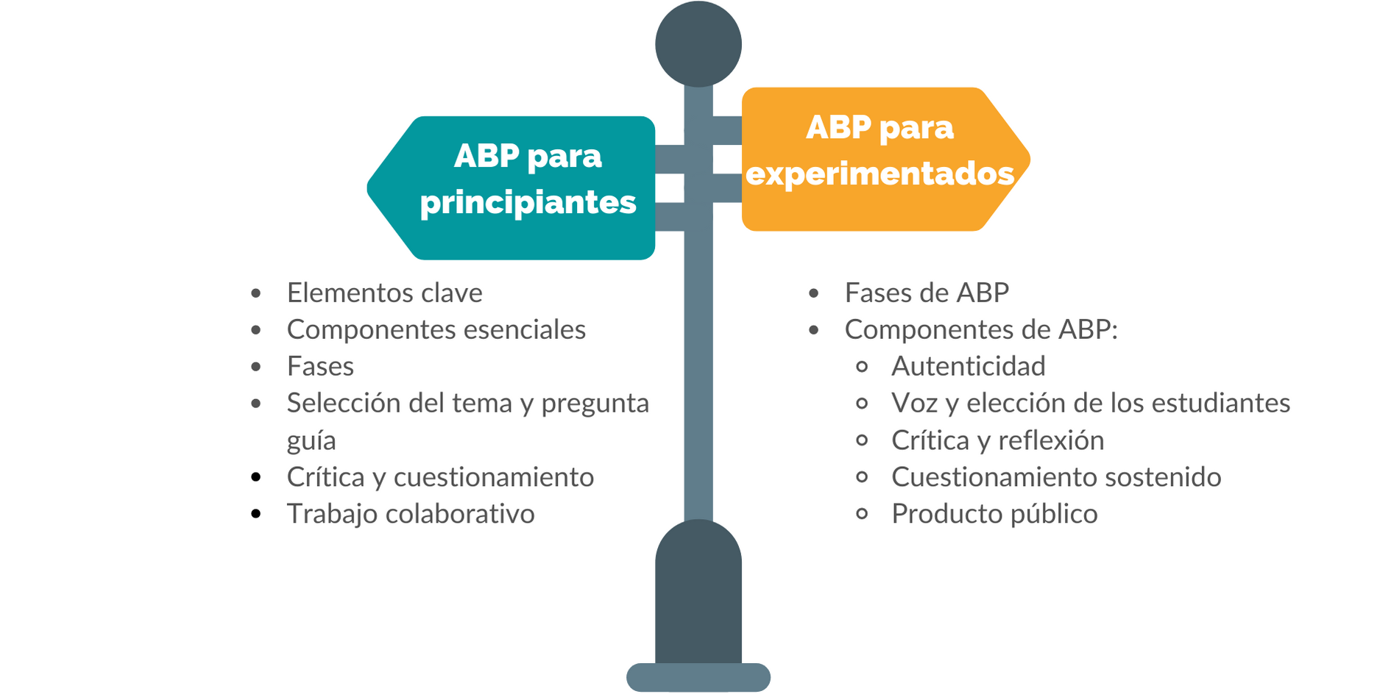
DÍA 4 y 5
ABP EN LA PRESENCIALIDAD ALTERNADA

Slide 15
OBJETIVO
OFRECER HERRAMIENTAS QUE FACILITEN Y ALIENTEN SU IMPLEMENTACIÓN EN UN CONTEXTO DE PRESENCIALIDAD ALTERNADA.

Slide 16
Tiempos | Destinatarios | Temática/ Bibliografía | Responsables
Inicio 9:00 hs | Docentes, equipos técnicos educativos (equipos de sede y de inclusión educativa) | Palabras de bienvenida | Equipo directivo
 | Docentes, equipos técnicos educativos (equipos de sede y de inclusión educativa) | Lectura y reflexión sobre el material | Equipo directivo
20 minutos | Recreo
 | Docentes, equipos técnicos educativos (equipos de sede y de inclusión educativa) | Lectura y reflexión del material | Equipo directivo
 | Docentes, equipos técnicos educativos (equipos de sede y de inclusión educativa) | Cierre y conclusiones | Equipo directivo

Slide 17
DÍA 6
FECHA: 18 DE FEBRERO PLATAFORMA DIGITAL y GEM

Slide 18
Tiempos | Destinatarios | Temática/ Bibliografía | Responsables
Sección 1 9 a 9.50 hs Sección 2 10 a 10:50 hs Sección 3 11 a 11:50 hs Sección 4 12 a 12:50 hs Sección 5 13 a 13:50 hs | Directivos, Administrador de Red y Secretario o docente asignado como referente. | Plataforma Escuela Digital meet.google.com/ytx-rqte-ckj | Equipo de Gestión

Slide 19
JORNADA INSTITUCIONAL
PROGRAMA PROVINCIAL DE ARTICULACIÓN:
Vinculando trayectorias
FECHA: 19 DE FEBRERO

Slide 20
JORNADA CAPACITACIÓN: GEM
CRONOGRAMA:
FECHA: 22 AL 26 DE FEBRERO

